Slide 1

ЗАЯВКА НА ДИЛЕРСТВО ОТ КАНДИДАТА
Компания
Город
Дата

Slide 2
ОБЩАЯ ИНФОРМАЦИЯ О КОМПАНИИ
Контактная информация
Наименование | Укажите юридическое лицо, с которым планируется заключение Дилерского соглашения
Адрес предлагаемого здания ДЦ |  | ИНН: | Юридического лица, с которым планируется заключение Дилерского соглашения
Кадастровый номер участка | Номер участка, на котором располагается предлагаемое здание дилерского центра
Контакты | Телефон: Почтовый адрес: E-mail: Веб-сайт:

Slide 3
ОБЩАЯ ИНФОРМАЦИЯ О КОМПАНИИ
Руководители проекта
Должность | Гендиректор |  | Менеджер проекта
ФИО
Контакты | Мобильный телефон: E-mail: |  | Мобильный телефон: E-mail:
Дата Рождения |  | Фото обязательно |  | Фото обязательно
Образование (ВУЗ)
Опыт работы

Slide 4
ИНФОРМАЦИЯ ОБ УЧЕРДИТЕЛЯХ
Учредители
Ф. И. О.
Дата рождения
Место жительства
E-mail
Мобильный телефон
Сумма уставного капитала | Руб. | Руб. | Руб.
Доля уставного капитала | % | % | %
Сфера деятельности
Фото | Фото | Фото | Фото

Slide 5
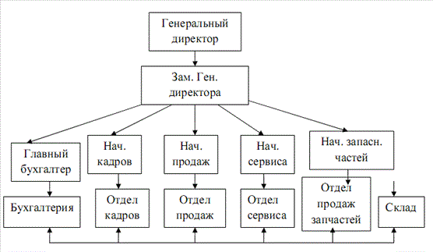
ОРГАНИЗАЦИОННАЯ СТРУКТУРА КОМПАНИИ
Пример
Если компания, подающая заявку на получение статуса официального дилера, является частью группы компаний или холдинга, необходимо предоставить организационную структуру холдинга на следующем слайде.

Slide 6
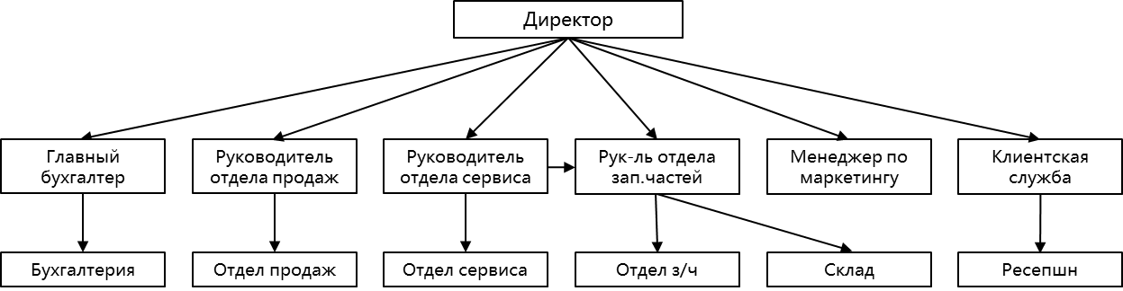
ПЛАНИРУЕМАЯ СТРУКТУРА ДЦ JETOUR
Пример
Количество: **
Количество: **
Количество: **
Количество: **
Количество: **
Количество: **
Количество: **
Количество: **
Количество: **
Количество: **
Количество: **
Количество: **
Указать количество сотрудников каждого отдела для бренда Джетур обязательно.

Slide 7
ДАННЫЕ ПО СУЩЕСТВУЮЩЕМУ БИЗНЕСУ
Бренды в портфолио кандидата | Бренд 1 | Бренд 2 | Бренд 3 | Бренд 3
Начало деятельности | ДД/ММ/ГГГГ | ДД/ММ/ГГГГ | ДД/ММ/ГГГГ | ДД/ММ/ГГГГ
Площадь шоурума/ сервиса | **m²/**m² | **m²/**m² | **m²/**m² | **m²/**m²
Тип дилерского центра (монобренд / мультибренд)
Продажи 2023, шт.
Продажи 2024, шт.
Кол-во сотрудников в 2024 году
Наличие инвестиционных обязательств | (да/нет) | (да/нет) | (да/нет) | (да/нет)
Фото
Если в портфеле брендов есть авто с пробегом, то также добавить в таблицу.

Slide 8
ПРОДАЖИ ДИЛЕРА В ГОРОДЕ
2023 |  |  |  |  |  | 2024
Бренд | Кол-во ДЦ в городе | Общие продажи в городе | Доля рынка в городе | Доля рынка РФ | Продажи дилера/ Доля дилера | Кол-во ДЦ в городе | Общие продажи в городе | Доля рынка в городе | Доля рынка РФ | Продажи дилера/ Доля дилера

Slide 9
ДАННЫЕ ПО СУЩЕСТВУЮЩЕМУ БИЗНЕСУ
Оборот компании в 2023/2024
Чистая прибыль в 2023/2024
Собственные или заемные средства | Указать в процентном соотношении
Опыт работы с факторингом

Slide 10
ДАННЫЕ ПО СУЩЕСТВУЮЩЕМУ БИЗНЕСУ
Финансовые показатели за три предшествующих года
 |  | Итого 2022 | Итого 2023 | Итого 2024
1. Основные показатели деятельности по продаже автомобилей | 1.1 Итого объем продаж (штук), в том числе:
1. Основные показатели деятельности по продаже автомобилей | 1.1.1 Объем продаж (штук), новые
 | 1.1.2 Объем продаж (штук), с пробегом/trade-in
 | 1.2 Итого выручка от продаж (млн,руб), в том числе:
 | 1.2.1 Выручка от продаж (млн,руб) новые
 | 1.2.2 Выручка от продаж (млн,руб) с пробегом/trade-in
 | 1.3 Итого прибыль от продаж (млн,руб):
 | 1.3.1 Прибыль от продаж (млн,руб) новые
 | 1.3.2 Прибыль от продаж (млн,руб) с пробегом/trade-in
2.Основные показатели деятельности по ремонту | 2.1 Количество машинозаездов (раз)
2.Основные показатели деятельности по ремонту | 2.3 Выручка по услуге ремонта (млн,руб)
 | 2.4 Прибыль от услуг по ремонту (млн,руб)
3.Основные показатели деятельности по запчастям | 3.1 Выручка от продаж запчастей и аксессуаров (млн,руб)
3.Основные показатели деятельности по запчастям | 3.2 Прибыль от продаж запчастей и аксессуаров (млн,руб)
4. Показатели прибыли | 4.1 Прибыль от основной деятельности (млн. руб.)
4. Показатели прибыли | 4.2 Прибыль после налогообложения (млн. руб.)
 | 4.3 Рентабельность продаж (%)

Slide 11
БИЗНЕС-ПЛАН ПРОДАЖИ НОВЫХ АВТОМОБИЛЕЙ
План продаж новых автомобилей
Период | 2025 | 2026 | 2027 | 2028
Всего
X90PLUS
DASHING
X70PLUS
T2
X50

Slide 12
БИЗНЕС-ПЛАН ПОСЛЕПРОДАЖНОЕ ОСЛУЖИВАНИЕ
План продаж запасных частей / аксессуаров
Период * | 2025 | 2026 | 2027 | 2028
Всего (руб.) *
З/Ч (руб.) *
Аксессуары (руб.) *
* - указываются цены реализации конечным клиентам
План выработки нормо-часов в сервисе
Период | 2025 | 2026 | 2027 | 2028
Всего (Н/Ч)
Слесарный ремонт (Н/Ч)
Кузовной ремонт (Н/Ч)

Slide 13
БИЗНЕС-ПЛАН МАРКЕТИНГ
План маркетинговых расходов
Период | 2025 | 2026 | 2027 | 2028
Сумма, руб.
Подробный план маркетинговых расходов на данный год
ATL (ТВ, Пресса, Радио, Наружная реклама) | Сумма, руб.
Интернет | Сумма, руб.
BTL (Шоу, Мероприятия, POS и т.д.) | Сумма, руб.
Брошюры, буклеты | Сумма, руб.
Другое | Сумма, руб.

Slide 14
ИНФОРМАЦИЯ О ПРЕДЛОЖЕНИИ
Формат организации здания (нужное подчеркнуть) |  | 1. Новое строительство 2. Реконструкция 3. Ребрендинг
Тип дилерского центра (нужное подчеркнуть) |  | Моно-бренд / Совмещенный / Сити-холл шоурум
Данные по помещению | Адрес предлагаемого здания дилерского центра
 | Статус собственности
 | Кадастровый номер здания
 | Размер земельного участка | Га
 | Шоу-рум (включая зону выдачи новых авто) (Размер : Длина * Ширина), если более 1 этажа, то указать данные по каждому этажу | m²( m x m)
 | Слесарный цех (Размер : Длина * Ширина) | m² ( m x m) В том же здании / в той же локации / в составе холдинга / субподряд
 | Склад запасных частей (Размер : Длина * Ширина) | m² ( m x m)
 | Кузовной цех (Размер : Длина * Ширина) | m² ( m x m)
Срок готовности к запуску дилерского центра |  | ММ / ГГГГГ
Срок готовности по архитектурным стандартам бренда |  | ММ / ГГГГГ
Наличие обременений, ограничений (пятно застройки, фасад и вывески), залога в банке и т.д.

Slide 15
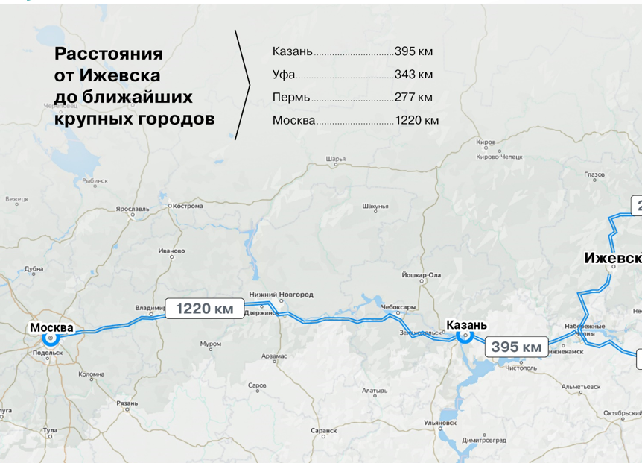
КАРТА РОССИИ
Пример

Slide 16
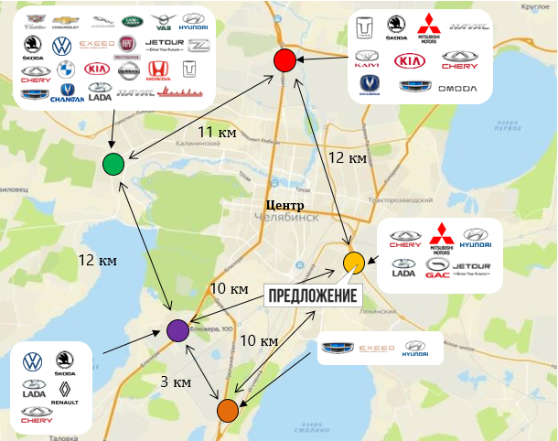
КАРТА ГОРОДА (Также нанесите расположение других брендов)
Пример
Указать расстояние от места нахождения Предложения до ближайших существующих дилерских центров

Slide 17
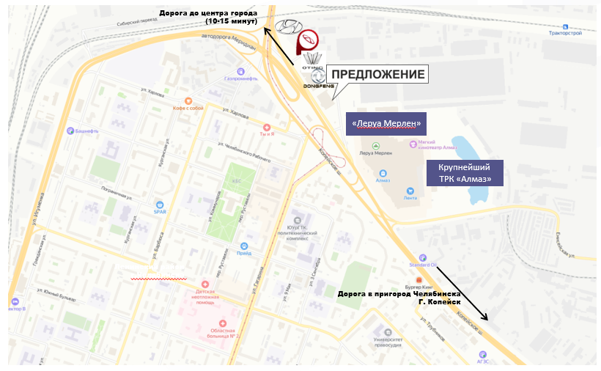
КАРТА РАЙОНА
Пример
Укажите бренды, расположенные рядом с предложением.

Slide 18
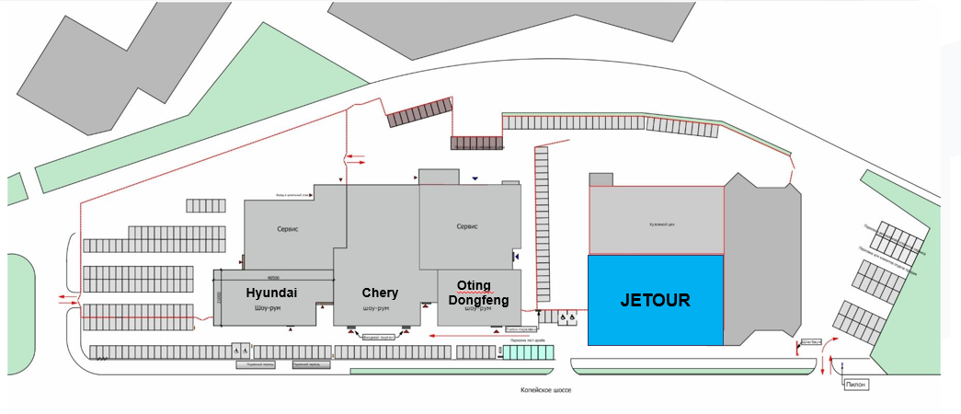
СХЕМА ГЕНЕРАЛЬНОГО ПЛАНА
Пример

Slide 19
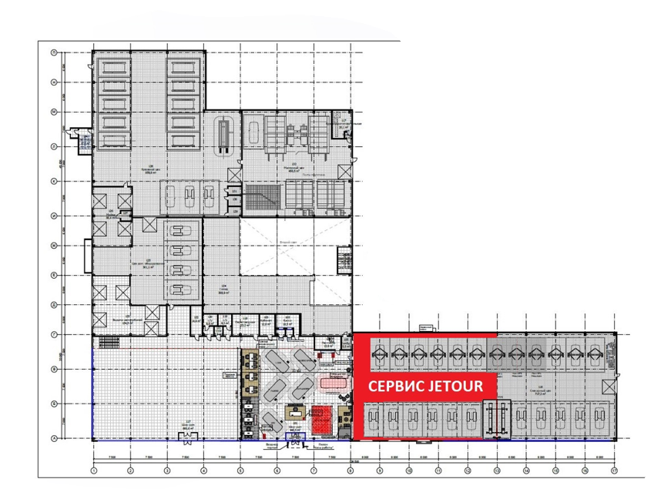
ПЛАНИРОВКА ДЦ
Шоурум (Размер: Длина*Ширина) | 504 м² ( 24 m x 21 m)
Слесарный цех (Размер: Длина *Ширина) | 378 м² ( 18 m x 21 m)
Кузовной цех* (Размер: Длина*Ширина) | 1008 м² ( 48 m x 21 m)
Пример
Шоурум
*Указать адрес расположения кузовного цеха

Slide 20
СРОКИ И ЭТАПЫ ЗАПУСКА ДИЛЕРСКОГО ЦЕНТРА
Сроки и этапы запуска дилерского центра (обязательно заполнить)
Этапы | Начало этапа | Завершение этапа
Формирование штата сотрудников, отвечающих за бренд | мм/гггг | мм/гггг
Заказ тестовых и товарных автомобилей
Заказ стартового пакета специнструмента, з/ч и аксессуаров
Размещение временной идентификации
Прохождение технического аудита
Начало операционной деятельности центра

Slide 21
СРОКИ И ЭТАПЫ ЗАПУСКА ДИЛЕРСКОГО ЦЕНТРА
Сроки и этапы запуска реконструкции по архитектурным стандартам (обязательно заполнить)
Этапы | Начало этапа | Завершение этапа
Разработка эскизного проекта | мм/гггг | мм/гггг
Согласование эскизного проекта с Дистрибьютором
Заказ элементов внутренней и внешней идентификации
Проведение внутренних отделочных работ
Установка элементов внутренней и внешней идентификации
Окончание реконструкции и прохождение бренд аудита

Slide 22
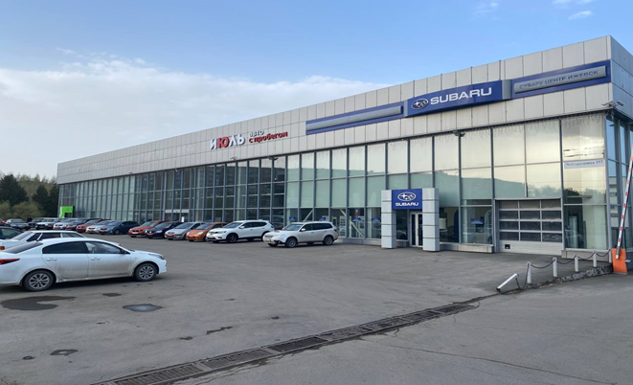
СУЩЕСТВУЮЩИЙ ВИД (фото дилерского центра)
Необходимо выделить и указать длину предполагаемого фасада
Пример
25 m

Slide 23
СУЩЕСТВУЮЩИЙ ВИД (фото дилерского центра)
Фото участка по фасаду слева
Фото участка по фасаду справа
Дополнительное фото
Дополнительное фото

Slide 24
СУЩЕСТВУЮЩИЙ ВИД (фото шоурума)
Фото шоурума
Фото шоурума
Фото шоурума со 2 этажа
или обзорное
Дополнительное фото

Slide 25
СУЩЕСТВУЮЩИЙ ВИД (фото сервисной зоны)
Фото сервиса
Фото сервиса
Дополнительное фото
Дополнительное фото

Slide 26
Декларация компании-заявителя
Компания-заявитель обещает предоставить все требуемые в заявке достоверные материалы. Если из-за неполных или недостоверных данных ООО «Джетур Мотор Рус» примет отрицательное решение, вся ответственность ложится на компанию-заявителя;
Если обнаружится, что в представленных материалах есть ошибки или ложные сведения, ООО «Джетур Мотор Рус» имеет право отказать в рассмотрении заявки, отменить статус дилера или немедленно прекратить любые соглашения, подписанные с компанией-заявителем;
Компания-заявитель согласна на проверку ООО «Джетур Мотор Рус» тех материалов, которые посчитает необходимым рассмотреть, и это не будет считаться нарушением ее прав;
Учитывая, что ООО «Джетур Мотор Рус» обещает сохранить конфиденциальность всех материалов заявителя, все документы (оригиналы или копии), изображения и другие материалы, предоставленные компанией-заявителем в процессе подачи заявки, в будущем станут собственностью ООО «Джетур Мотор Рус» и будут храниться у нее.
Если ООО «Джетур Мотор Рус» потребует от компании-заявителя предоставить дополнительные материалы по заявке, компания-заявитель должна предоставить их. В противном случае ООО «Джетур Мотор Рус» имеет право отказать в рассмотрении заявки;
Компания-заявитель должна гарантировать, что обладает независимой способностью принимать решения и выполнять обязательства по последующему сотрудничеству.
Компания (печать)：
Подпись представителя：
Дата:

Slide 27


